Slide 1
Bc312 การพัฒนาโปรแกรมบนอินเตอร์เน็ต
HTML ก็คือภาษาคอมพิวเตอร์ระดับสูงภาษาหนึ่งซึ่งถูกออกแบบมาเพื่อใช้ในการแสดงผลข้อมูลบนระบบอินเตอร์เน็ท โดยใช้เครื่องหมาย < > เป็นตัวกำหนดหลัก โดยส่วนมากจะใช้คำสั่ง 2 แบบ คือ " เปิด " กับ " ปิด " เช่น <BODY> หมายถึง เปิดส่วนเนื้อหา และ </BODY> คือปิด(จบ)ส่วนเนื้อหา และมีรูปแบบโครงสร้างทั่วไป คือ

Slide 2
Bc312 การพัฒนาโปรแกรมบนอินเตอร์เน็ต
<HTML>
<HEAD>
<TITLE>
เอกสาร HTML
</TITLE>
</HEAD>
<BODY>
รายละเอียดต่างๆ
</BODY>
</HTML>

Slide 3
Bc312 การพัฒนาโปรแกรมบนอินเตอร์เน็ต
ส่วนเนื้อหาของเอกสาร
BGCOLOR คือ คำสั่งเสริมใช้สำหรับกำหนดสีพื้นหลังของเว็บเพจ
BACKGROUND คือ คำสั่งเสริมใช้สำหรับกำหนดรูปภาพที่จะนำมาเป็นพื้นหลังบนเว็บเพจ
TEXT คือ คำสั่งเสริมใช้สำหรับกำหนดสีของข้อความภายในเว็บเพจ
TOPMARGIN คือ คำสั่งเสริมใช้สำหรับกำหนดระยะห่างของเว็บเพจจากทางด้านบน
ของจอภาพ
BOTTOMMARGIN คือ คำสั่งเสริมที่ใช้สำหรับกำหนดระยะห่างของเว็บเพจจากทางด้านล่าง
ของจอภาพ
RIGHTMARGIN คำสั่งเสริมที่ใช้สำหรับกำหนดระยะห่างของเว็บเพจจากทาง
ด้านขวาของจอภาพ

Slide 4
Bc312 การพัฒนาโปรแกรมบนอินเตอร์เน็ต
ส่วนเนื้อหาของเอกสาร
LEFTMARGIN คำสั่งเสริมที่ใช้สำหรับกำหนดระยะห่างของเว็บเพจจากทาง
ด้านซ้ายของจอภาพ
LINK คือ คำสั่งเสริมที่ใช้สำหรับกำหนดสีของข้อความที่ใช้เป็นตัวเชื่อมโยง
(Hyperlink) ภายในเว็บเพจ
ALINK คือ คำสั่งเสริมที่ใช้สำหรับกำหนดสีของข้อความที่ใช้เป็นตัวเชื่อมโยง
(Hyperlink)
VLINK คือ คำสั่งเสริมที่ใช้สำหรับกำหนดสีของข้อความที่ใช้เป็นตัวเชื่อมโยง
(Hyperlink) หลังจากที่เคยคลิกที่ Hyperlink นั้นๆไปแล้ว

Slide 5
Bc312 การพัฒนาโปรแกรมบนอินเตอร์เน็ต
ตัวอย่าง
<HTML>
<HEAD>
<TITLE> เอกสาร HTML </TITLE>
</HEAD>
<BODY BGCOLOR=PINK TEXT=RED
TOPMARGIN="100">
โครงสร้างของเอกสาร HTML
</BODY>
</HTML>

Slide 6
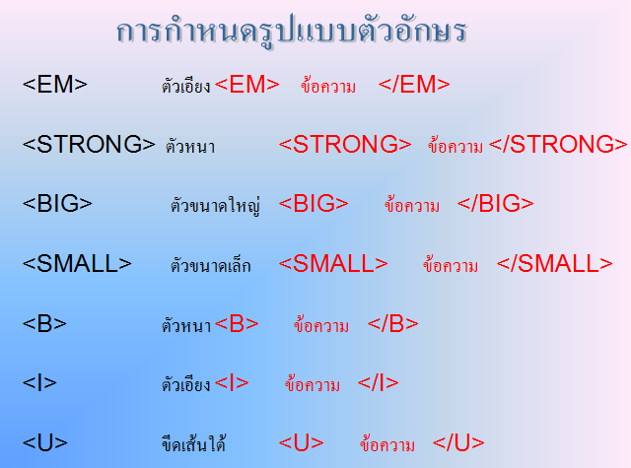
Bc312 การพัฒนาโปรแกรมบนอินเตอร์เน็ต

Slide 7
Bc312 การพัฒนาโปรแกรมบนอินเตอร์เน็ต

Slide 8
Bc312 การพัฒนาโปรแกรมบนอินเตอร์เน็ต

Slide 9
Bc312 การพัฒนาโปรแกรมบนอินเตอร์เน็ต

